Slide 1








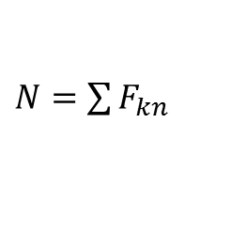


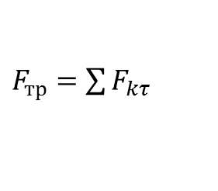
Трение скольжения.
МГТУ им. Н.Э. Баумана
Рассмотрим тело, находящееся в равновесии на шероховатой поверхности, под действием системы сил $({\overline{F}}_{1},{\overline{F}}_{2}, …,{\overline{F}}_{n})$
Реакция опоры шероховатой поверхности будет зависеть от активных сил не только по модулю, но и по направлению.
$${\overline{F}}_{1}$$
n
$${\overline{F}}_{2}$$
Разложим реакцию $\overline{R}$ на две составляющие:
$$\overline{R}$$
$$\overline{N}$$
$\overline{N}$ - нормальная реакция
$${\overline{F}}_{n}$$
${\overline{F}}_{тр}$- сила трения скольжения
$${\overline{F}}_{тр}$$
Будем различать трение скольжения при покое тела и трение скольжения при движение одного тела по поверхности другого с некоторой скоростью. В теоретической механике рассматривается только сухое трение, т.е. когда между поверхностями тел нет смазывающего вещества.
$$τ$$
При покое сила трения зависит только от активных сил:
$F_{тр}=\sum{F_{kτ}}$
Аналогично для нормальной реакции:
$N=\sum{F_{kn}}$

Slide 2



Законы Кулона.
МГТУ им. Н.Э. Баумана
1) Сила трения скольжения расположена в общей касательной плоскости соприкасающихся поверхностей тел и направлена в сторону противоположную возможному или реальному скольжению тела. В покое сила трения скольжения зависит от активных сил и ее модуль находится в пределах от нуля до максимального значения, которое достигается в момент выхода тела из положения равновесия.
$$0≤F_{тр}≤F_{тр}^{max}$$
2) Максимальная сила трения скольжения не зависит от площади соприкосновения трущихся поверхностей.
3) Максимальная сила трения скольжения пропорциональна нормальному давлению.
$$F_{тр}^{max}=fN$$
Где f безразмерный коэффициент трения скольжения (коэффициент трения первого рода).
Он не зависит от нормального давления.
4) Коэффициент трения скольжения зависит от материала и физического состояния трущихся поверхностей и устанавливается экспериментально.
При движении $F_{тр}=F_{тр}^{max}$
$$При приближенных расчетах можно считать, что коэффициент трения скольжения$$
$$не зависит от относительной скорости скольжения.$$

Slide 3





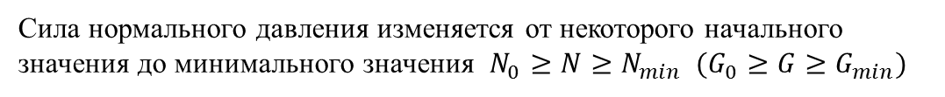
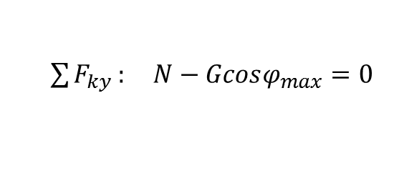

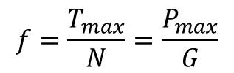







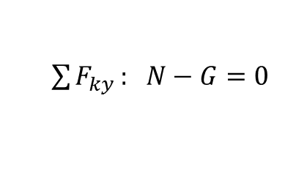
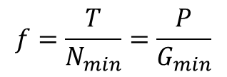
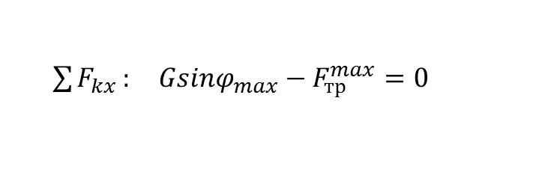


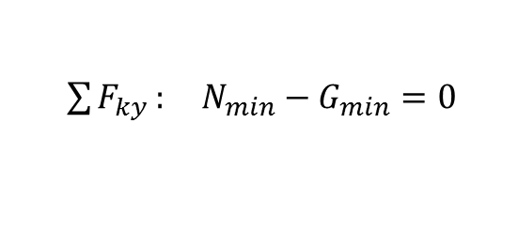

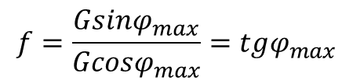
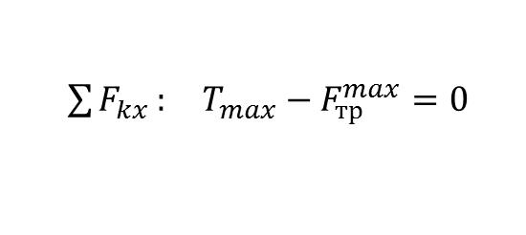


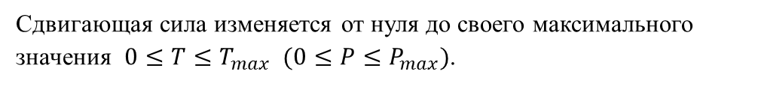

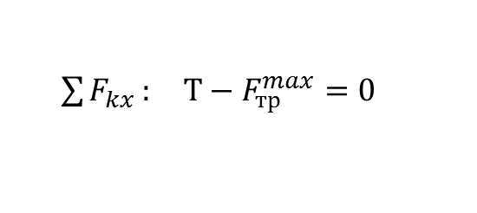



Способы определения коэффициента трения скольжения.
МГТУ им. Н.Э. Баумана
1)
Сдвигающая сила изменяется от нуля до своего максимального значения $0≤T≤T_{max} (0≤P≤P_{max})$.
$$\overline{G}$$
$${\overline{T}}_{max}$$
y
$${\overline{T′}}_{max}$$
$\sum{F_{kx}}:$ $T_{max}−F_{тр}^{max}=0$
$$⇒ T_{max}=F_{тр}^{max}=fN$$
$${\overline{F}}_{тр}^{max}$$
$$f=\frac{T_{max}}{N}=\frac{P_{max}}{G}$$
$$\overline{N}$$
$\sum{F_{ky}}:$ $N−G=0$
$$⇒ N=G$$
O
x
$${\overline{P}}_{max}$$
Сила нормального давления изменяется от некоторого начального значения до минимального значения $N_{0}≥N≥N_{min} (G_{0}≥G≥G_{min})$
2)
$${\overline{G}}_{min}$$
y
$$\overline{T}$$
$${\overline{F}}_{тр}^{max}$$
$$\overline{T′}$$
$\sum{F_{kx}}:$ $T−F_{тр}^{max}=0$
$$⇒ T=F_{тр}^{max}=fN_{min}$$
$$f=\frac{T}{N_{min}}=\frac{P}{G_{min}}$$
$${\overline{N}}_{min}$$
$\sum{F_{ky}}: N_{min}−G_{min}=0$
$$⇒N_{min}=G_{min}$$
O
x
$$\overline{P}$$
3)
y
Сдвигающая сила и сила нормального давления изменяются при изменении угла наклона плоскости скольжения от нуля до максимального значения $0≤φ≤φ_{max}$.
$${\overline{F}}_{тр}^{max}$$
$\sum{F_{kx}}:$ $Gsinφ_{max}−F_{тр}^{max}=0$
$$⇒Gsinφ_{max}=fN$$
$$\overline{G}$$
$$f=\frac{Gsinφ_{max}}{Gcosφ_{max}}=tgφ_{max}$$
$$φ$$
$\sum{F_{ky}}: N−Gcosφ_{max}=0$
$$⇒N=Gcosφ_{max}$$
$$\overline{N}$$
x

Slide 4

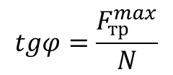

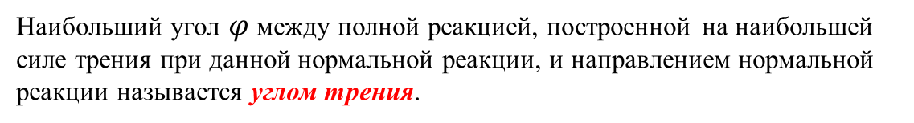







Угол и конус трения.
МГТУ им. Н.Э. Баумана
Рассмотрим предельное состояние равновесия тела на шероховатой поверхности под действием активных сил.
Реакция $\overline{R}$ отклонена от нормали общей касательной плоскости на угол $φ$.
$${\overline{F}}_{1}$$
Наибольший угол $φ$ между полной реакцией, построенной на наибольшей силе трения при данной нормальной реакции, и направлением нормальной реакции называется углом трения.
$${\overline{F}}_{2}$$
$$φ$$
$$\overline{N}$$
$${\overline{F}}_{n}$$
$$\overline{R}$$
$$tgφ=\frac{F_{тр}^{max}}{N}$$
$${\overline{F}}_{тр}^{max}$$
По третьему закону Кулона:
$$F_{тр}^{max}=fN$$
$$⇒ tgφ=f.$$
Если изменять активные силы так, чтобы тело оставалось в предельных положениях равновесия, то полная реакция будет описывать коническую поверхность вокруг направления нормальной реакции.
Конусом трения называется коническая поверхность, описанная полной реакцией, построенной на максимальной силе трения, вокруг направления нормальной реакции. Если коэффициент трения во всех направлениях одинаков, то конус трения будет круговой.

Slide 5











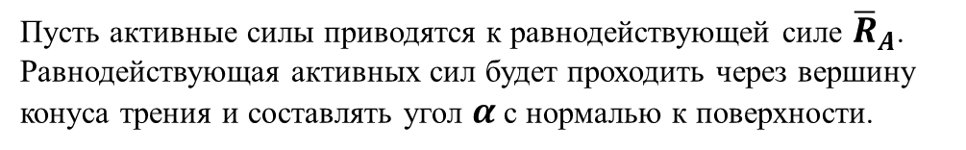

Равновесие тела на шероховатой поверхности.
МГТУ им. Н.Э. Баумана
Пусть активные силы приводятся к равнодействующей силе ${\overline{R}}_{A}$. Равнодействующая активных сил будет проходить через вершину конуса трения и составлять угол $α$ с нормалью к поверхности.
$${\overline{R}}_{A}$$
Условия равновесия :
$$α$$
$$R_{A}sinα≤F_{тр}^{max}$$
$${\overline{R}}_{max}$$
$$φ$$
$$\overline{N}$$
$$N=R_{A}cosα$$
$$F_{тр}^{max}=fN=tgφN=tgφR_{A}cosα$$
$${\overline{F}}_{тр}^{max}$$
Тогда $R_{A}sinα≤tgφR_{A}cosα$
$$⇒ tgα≤tgφ$$
$$α≤φ$$
Для равновесия тела на шероховатой поверхности необходимо и достаточно, чтобы линия действия равнодействующей активных сил, действующих на тело, проходила внутри конуса трения или по его образующей через его вершину.
Тело нельзя вывести из равновесия любой по модулю активной силой, если ее линия действия проходит внутри конуса трения.

Slide 6


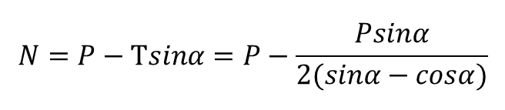
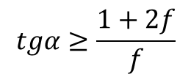

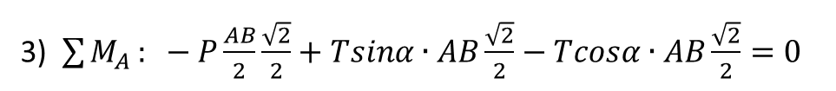
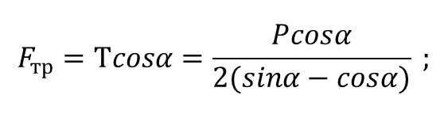
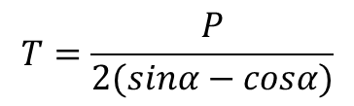


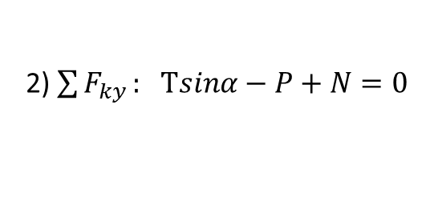




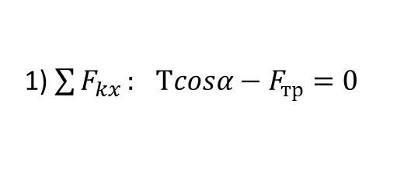
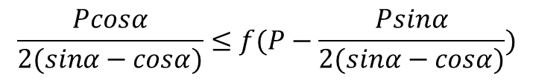




Пример (аналитическое решение).
МГТУ им. Н.Э. Баумана
Однородный стержень опирается в точке А на шероховатый горизонтальный пол и удерживается в точке В веревкой. Коэффициент трения стержня о пол равен f. Определить, при каком значении угла наклона веревки к горизонту возможно равновесие стержня.
Решение:
$$\overline{T}$$
1) $\sum{F_{kx}}:$ $Tcosα−F_{тр}=0$
$$⇒$$
$$F_{тр}=Tcosα$$
B
$$α$$
2) $\sum{F_{ky}}:$ $Tsinα−P+N=0$
$$N=P−Tsinα$$
$$⇒$$
3) $\sum{M_{A}}: −P\frac{AB}{2}\frac{\sqrt{2}}{2}+Tsinα∙AB\frac{\sqrt{2}}{2}−Tcosα∙AB\frac{\sqrt{2}}{2}=0$
$$T=\frac{P}{2(sinα−cosα)}$$
$$⇒$$
y
$$\overline{P}$$
$$F_{тр}=Tcosα=\frac{Pcosα}{2(sinα−cosα)} ;$$
$$N=P−Tsinα=P−\frac{Psinα}{2(sinα−cosα)}$$
$$\overline{N}$$
A
$${45}^{°}$$
$${\overline{F}}_{тр}$$
$$\frac{Pcosα}{2(sinα−cosα)}≤f(P−\frac{Psinα}{2(sinα−cosα)})$$
$$F_{тр}≤F_{тр}^{max}=fN$$
O
x
$$tgα≥\frac{1+2f}{f}$$
$$cosα+2fcosα≤fsinα$$

Slide 7

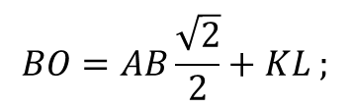



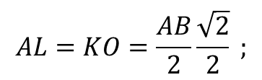
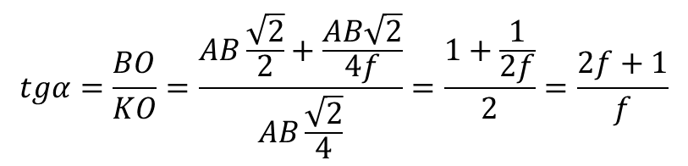




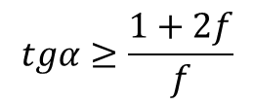


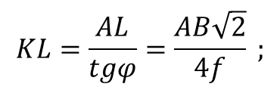
Пример (геометрическое решение).
МГТУ им. Н.Э. Баумана
Рассмотрим предельное положение равновесия.
$$\overline{T}$$
В этом положении реакция в точке А будет отклонена на угол трения $φ.$
$$α$$
$$tgφ=f$$
B
Стержень находится в равновесии под действием трех сил, значит их линии действия должны пересекаться в одной точке.
C
$$\overline{P}$$
$$AL=KO=\frac{AB}{2}\frac{\sqrt{2}}{2} ;$$
$$BO=AB\frac{\sqrt{2}}{2}+KL ;$$
$$KL=\frac{AL}{tgφ}=\frac{AB\sqrt{2}}{4f} ;$$
$$φ$$
$${\overline{R}}_{max}$$
$${45}^{°}$$
L
A
$$tgα=\frac{BO}{KO}=\frac{AB\frac{\sqrt{2}}{2}+\frac{AB\sqrt{2}}{4f}}{AB\frac{\sqrt{2}}{4}}=\frac{1+\frac{1}{2f}}{2}=\frac{2f+1}{f}$$
$$φ$$
$$α$$
O
K
При уменьшении угла $α$ точка К будет перемещаться вверх вдоль линии действия силы P, а угол $φ$ будет увеличиваться, а этого быть не может, т.е. стержень не будет находиться в равновесии.
$$tgα≥\frac{1+2f}{f}$$
Таким образом, для угла $α$ будем иметь:

Slide 8




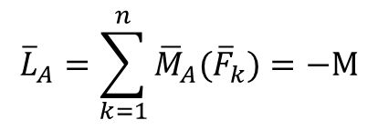



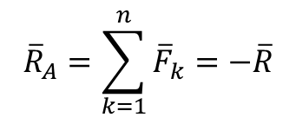



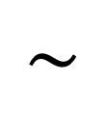
Трение качения.
МГТУ им. Н.Э. Баумана
Рассмотрим равновесие катка под действием системы активных сил$\left({\overline{F}}_{1},{\overline{F}}_{2}, …,{\overline{F}}_{n}\right).$
Из-за деформации поверхностей тел в месте контакта могут возникнуть силы реакции, препятствующие как скольжению катка, так и его качению.
Приведем активные силы к точке А.
$$({\overline{F}}_{1},{\overline{F}}_{2}, …,{\overline{F}}_{n})\sim ({\overline{R}}_{A},L_{A})$$
$${\overline{F}}_{1}$$
В равновесии активные силы уравновешиваются реакциями связи:
$${\overline{F}}_{2}$$
$$\sim$$
$${\overline{F}}_{n}$$
$$\overline{R}$$
$$\overline{N}$$
$${\overline{R}}_{A}=\sum_{k=1}^{n}{{\overline{F}}_{k}}=−\overline{R}$$
$$L_{A}$$
$${\overline{F}}_{тр}$$
$$M$$
А
$${\overline{L}}_{A}=\sum_{k=1}^{n}{{\overline{M}}_{A}({\overline{F}}_{k})}=−M$$
А
$${\overline{R}}_{A}$$
Момент М препятствует качению катка по плоскости. Наибольшего значения М достигает в момент начала качения катка по плоскости.

Slide 9



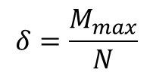

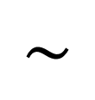


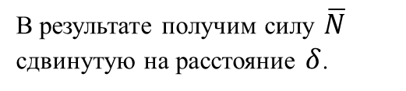




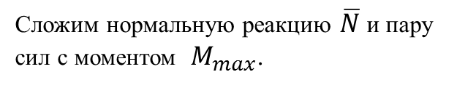


Законы трения качения.
МГТУ им. Н.Э. Баумана
1) Наибольший момент пары сил, препятствующей качению, в больших пределах не зависит от радиуса катка.
2) Предельное значение момента пропорционально нормальному давлению $M_{max}=δN$
Где $δ$ – коэффициент трения качения или коэффициент трения второго рода, $\left[δ\right]=м$.
3) Коэффициент трения качения $δ$ зависит от материала катка, плоскости и их физического состояния.
В первом приближении его можно считать не зависящим от угловой скорости качения катка и его скорости скольжения по плоскости.
Сложим нормальную реакцию $\overline{N}$ и пару сил с моментом $M_{max}$.
$${\overline{F}}_{1}$$
$${\overline{F}}_{1}$$
$${\overline{F}}_{2}$$
$${\overline{F}}_{2}$$
В результате получим силу $\overline{N}$ сдвинутую на расстояние $δ$.
$$\sim$$
$${\overline{F}}_{n}$$
$${\overline{F}}_{n}$$
$$δ$$
$$δ=\frac{M_{max}}{N}$$
$${\overline{F}}_{тр}$$
$${\overline{F}}_{тр}$$
$$M_{max}$$
$$\overline{N}$$
$$\overline{N}$$

Slide 10

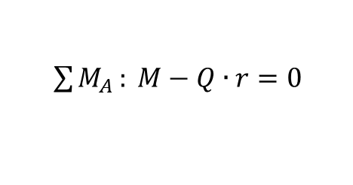


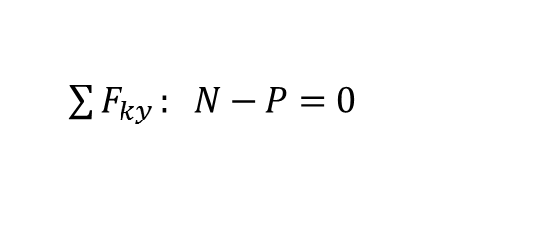

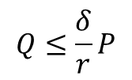



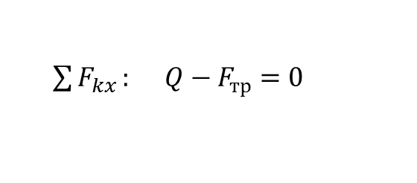














Пример.
МГТУ им. Н.Э. Баумана
Рассмотрим равновесие ведомого колеса радиуса r и веса P на шероховатой поверхности, под действием
силы Q. Коэффициент трения скольжения поверхности равен f, коэффициент трения качения $δ$.
$\sum{F_{kx}}:$ $Q−F_{тр}=0$
$$F_{тр}=Q$$
$$⇒$$
$\sum{F_{ky}}:$ $N−P=0$
$$N=P$$
$$\overline{Q}$$
$$⇒$$
y
$$\overline{P}$$
$\sum{M_{A}}: M−Q∙r=0$
$$⇒$$
$$M=Q∙r$$
$${\overline{F}}_{тр}$$
A
$$⇒$$
$$Q≤fP$$
Условие отсутствия скольжения катка:$F_{тр}≤F_{тр}^{max}$
$$M$$
$$Q≤\frac{δ}{r}P$$
$$\overline{N}$$
x
Условие отсутствия качения катка:$M≤M_{max}$
$$⇒$$
O
1) Пусть $\frac{δ}{r}<f$
$Q≤\frac{δ}{r}P$ – каток находится в равновесии;
$\frac{δ}{r}P<Q≤fP$ – качение без скольжения
$fP<Q$ – качение со скольжением
2) Пусть $f<\frac{δ}{r}$
$Q≤f$– каток находится в равновесии;
$fP<Q≤\frac{δ}{r}P$ – чистое скольжение
$\frac{δ}{r}P<Q$ – качение со скольжением
Обычно $\frac{δ}{r}≪f$, т. е. для начала качения катка требуется существенно меньшая сила, чем для начала его скольжения.

